Slide 1
Projektu idejas /// Finansējums idejām
Uldis Dūmiņš, Zemgales NVO Centra valdes priekšsēdētājs

Slide 2
VAJADZĪBAS
FINANSĒJUMS

Slide 4
FAKTI ➔
1998 (18 gadi)
Pilsoniskā sabiedrība / līdzdalība
Grupas:
NVO
Jaunieši
Pieaugušie
Vidēji 15 projekti gadā
Mazākais projekts 200 EUR
Lielākais projekts 819 000 EUR
Pilsētas:
Jelgava
Jēkabpils
Aizkraukle / Jaunjelgava
Rīga

Slide 5
Ikdienas pakalpojumi
Konsultācijas
Semināri – NVO dienas u.c.
NVO datu bāze
Interešu pārstāvniecība:
Ministrijas (KM)
Plānošanas reģions
Pašvaldības

Slide 6
Līdzdalība?
Jelgavas dome
Jēkabpils dome
Zemgales plānošanas reģions
Nodarbinātības Valsts Aģentūra
Zemgales reģionālā enerģētikas aģentūra
LV līmenī:
Latvijas Pilsoniskā alianse - padome
IZM Strukturētā dialoga darba grupa
LM sadarbības memorands
MK un NVO sadarbības memorands

Slide 7
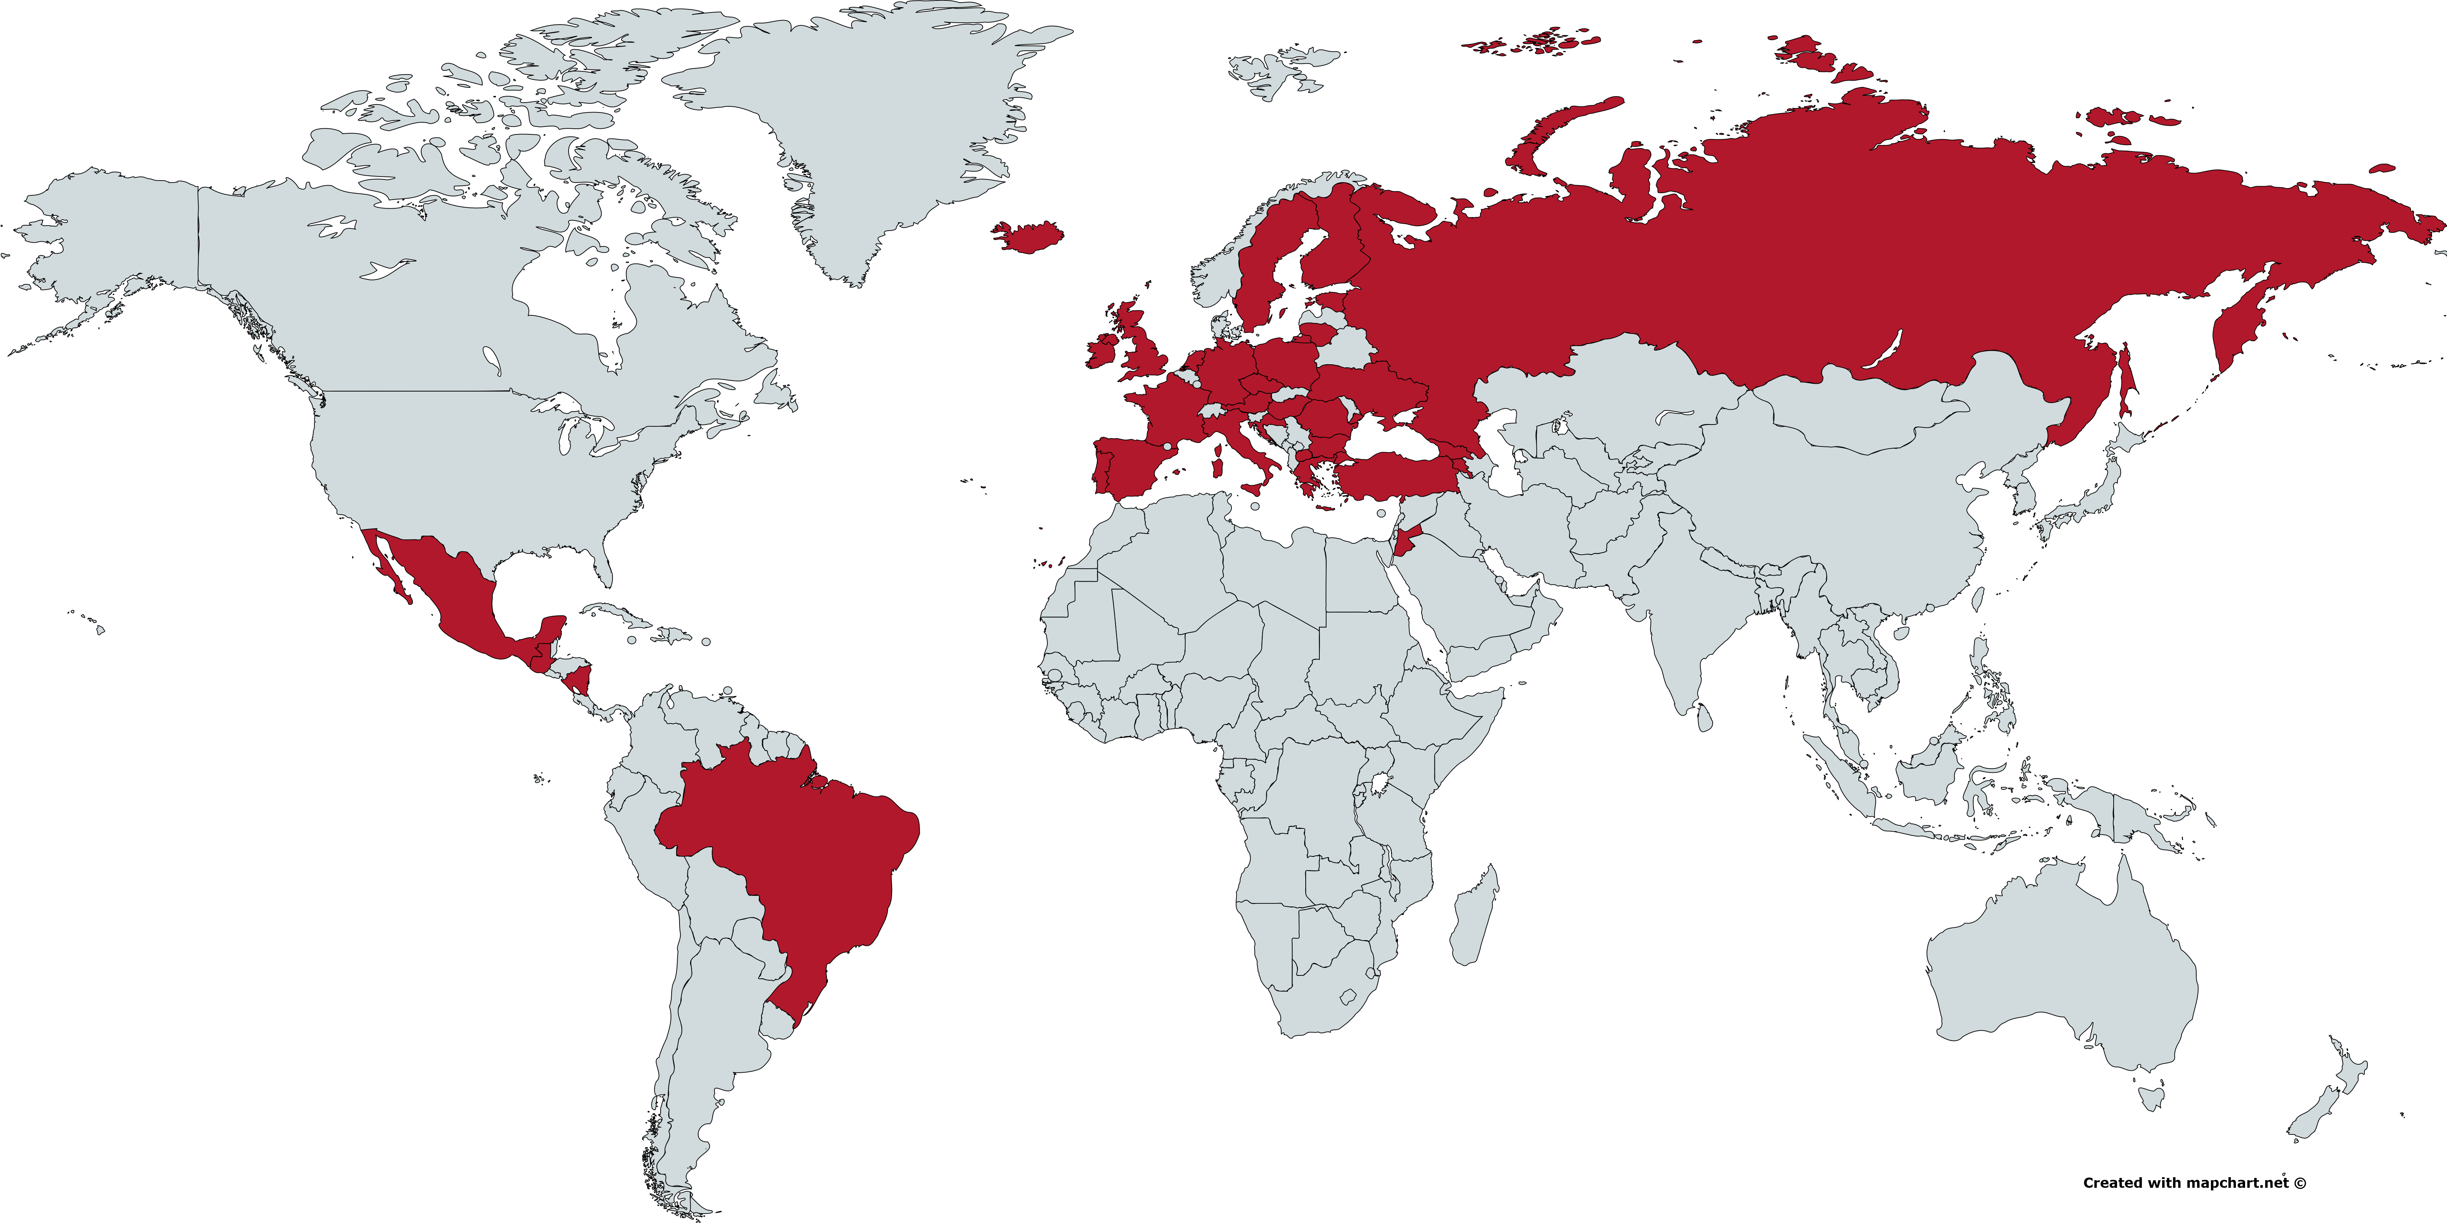
Ģeogrāfija (2002. – 2016.g.)

Slide 8
Projekti NVO sektorā

Slide 9
NACIONĀLAIS FINANSĒJUMS
ĀRVALSTU
FINANSĒJUMS

Slide 11
Kurzemes / Vidzemes / Zemgales / Latgales KULTŪRAS PROGRAMMA / 340 000 EUR
Kultūras mantojuma apzināšana, saglabāšana
Kultūras attīstība
Kultūras pasākumi
Jaunrade un pētniecība kultūras jomā
Kultūras daudzveidība …..
www.zemgale.lv
www.latgale.lv
www.vidzeme.lv
www.kurzeme.lv

Slide 12
Sabiedrības integrācijas fonds www.sif.gov.lv
NVO FONDS (2018.g.) / 400 000 EUR
Atbalsts LV diasporai
Mazākumtautības / latviešu valodas apguve
ESF / EEZ

Slide 13
Valsts Kultūrkapitāla fonds LR Kultūras ministrija www.kkf.lv / www.km.gov.lv
Visas kultūras nozares
Latvijai - 100
Kultūras ministrija – Latvijai - 100

Slide 14
Labklājības ministrija / www.lm.gov.lv
Sociālo uzņēmumu veidošana – ATBALSTS
SU uzsākšanai un darbībai (ALTUM)
KULDĪGA, 20. janvāris
CĒSIS, 25. janvāris
JELGAVA, 27. janvāris
RĒZEKNE, 1. februāris
RĪGA, 3. februāris

Slide 15
Atbalsts darbinieku piesaistei
Subsidētās darba vietas
Darbam nepieciešamo iemaņu attīstība NVO sektorā (jaunieši 18-24, 90 EUR/m)
Pirmā darba pieredze jauniešiem

Slide 16
Microsoft Latvija (www.microsoft.lv sadaļā Par Microsoft)
Atbalsts (datorprogrammas) TIKAI sabiedriskā
labuma NVO

Slide 17
Citi privātie fondi
www.labiedarbi.lv
ABLV Fonds
RBLF Fonds

Slide 18
Starptautiskais finansējums projektu idejām

Slide 19
ERASMUS+

Slide 20
ERASMUS+
KA1 – personu mobilitāte mācību nolūkos (Mācību mobilitātes)
KA2 – sadarbība inovāciju veicināšanai un labas prakses apmaiņai (Stratēģiskās partnerības)

Slide 21
Jauniešiem 13 – 30 (!)
www.jaunatne.gov.lv
NEFORMĀLĀ IZGLĪTĪBA
Apakšaktivitātes:
Jauniešu apmaiņas
Eiropas Brīvprātīgais darbs
Mācību un sadarbības tīklu veidošana
Stratēģiskās partnerības
Strukturētais dialogs

Slide 22
Eiropa Pilsoņiem
Iedzīvotāji ➔ ES
Vēsturiskā atmiņa Eiropā
Izpratne + iespējas piedalīties ES politikas veidošanas procesā (pils.līdzd.)
Pašvaldības / NVO (01.marts)
185 m EUR

Slide 23
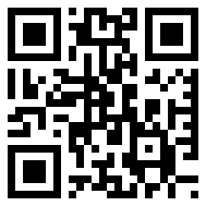
uldis@zemgalei.lv
T. 29802373

